Slide 1
Шмо Естественно-математического цикла
Успешная сдача ОГЭ билет в будущее!
Проект повышения качества при сдачи ОГЭ по предметам естественно- математического цикла

Slide 2
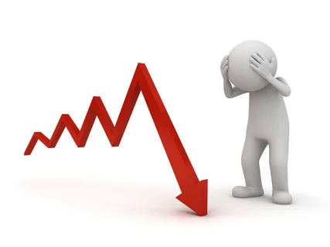
Проблема
Низкое качество при сдачи ОГЭ по предметам естественно – математического цикла

Slide 3
Причины
1.
Не ориентированы в мире профессий
2.
3.
Не достаточный уровень образования родителей
Не отработаны вычислительные навыки для самостоятельной подготовки и выполнения заданий ОГЭ
4.
Нет навыков читательской и функциональной грамотности

Slide 4
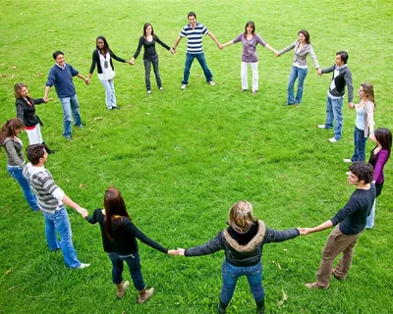
Целевая аудитория
Обучающиеся 9-х классов
Учителя- предметники
Родители (законные представители)

Slide 5
цель
Повышение качества при сдачи ОГЭ по предметам естественно - математического цикла на 5-10 % через знакомство с информацией о потребностях в мире профессий, отработку навыков читательской и функциональной грамотности, вычислительные навыки, повышения уровня образованности родителей до 01.09.2023г.

Slide 6
задачи
1.
Познакомить с информацией о текущих и будущих потребностях в мире профессий
2.
Отработать вычислительные навыки и навыки читательской и функциональной грамотности
3.
Вести просветительскую работу по повышению уровня образованности родителей

Slide 7
Период реализации проекта (01.09.2022-01.09.2023)
Подготовительный этап 01.09.2022-30.11.2022г
Этап реализации 01.12.2022-30.06.2023г
Итоговый этап 01.07.2023-01.09.2023г

Slide 8
Дорожная карта
Задача | Мероприятие | Сроки реализации | Ответственные | Участники | Ожидаемый результат
Познакомить с информацией о текущих и будущих потребностей в мире профессий | Знакомство с миром профессий ( тематические видеофильмы; квесты; профпробы) | 01.12.2023 -29.12.2023 | Ответственный за профориентацию, классные руководители | Обучающиеся и специалисты разных профессий | Выбор будущей профессии
 | Чек - лист по профессиям | 10.01.2023 -31.01.2023 | Ответственный за профориентацию, классные руководители | Обучающиеся | Выбор будущей профессии
 | Ярмарка профессий | до 30.03.2023 | Ответственный за профориентацию, классные руководители | Обучающиеся | Выбор будущей профессии

Slide 9
Дорожная карта
Задача | Мероприятие | Сроки реализации | Ответственные | Участники | Ожидаемый результат
Отрабатывать вычислительные навыки и навыки читательской и функциональной грамотности | Проведение предметных недель «Решение сложных задач» | 10.01.2023-28.02.2023 | Члены ШМО, учителя - предметники | обучающиеся | Отработка вычислительных навыков решения сложных задач
 | Проведение научно-исследовательских конференций | Март 2023 | Члены ШМО, учителя - предметники | обучающиеся | Исследовательская работа
 | Дни самоуправления с ведением уроков по выбранному направлению ОГЭ | В течении 2022-2023 учебного года | Учителя – предметники, обучающиеся | обучающиеся | Профориентация, расширение читательской и функциональной грамотности

Slide 10
Дорожная карта
Задача | Мероприятие | Сроки реализации | Ответственные | Участники | Ожидаемый результат
Вести просветительскую работу по повышению уровня образованности родителей | Анкетирование родителей с целью выявления уровня образованности | 01.09.2022-30.09.2022 | Классные руководители | Родители | Статистику уровня образованности родителей
 | Мастер – класс «ОГЭ глазами ребенка » | 01.10.2022-31.10.2022 | Классные руководители | Обучающиеся 9 –х классов | Выбор предметов для сдачи экзаменов в формате ОГЭ
 | Создание проекта «Будущее моего ребенка» | 01.04.2023-30.04.2023 | Классные руководители | Родители, обучающиеся | Выбор будущей профессии

Slide 11
Показатели
Ожидаемый результат | Показатель
Повышение уровня образованности родителей Повышение мотивации родителей к результатам обучения детей Повышение уровня обученности по каждому предмету Повышение результатов ОГЭ | Образованность родителей 80 - 90% Повышение количества родителей, участвующих в жизни школы 90-100% 5-10%

Slide 12
Система организации контроля за выполнением проекта
ФИО специалиста | Должность | Функционал в проекте
Дерюгина Олеся Геннадьевна | Руководитель ШМО естественно- математического цикла, учитель математики, информатики | Корректировка и контроль
Булаева Надежда Геннадьевна | Директор школы, учитель математики | Внесение изменений, предложений в проект, контроль за ходом реализации проекта, оказание помощи
Гулевская Людмила Васильевна | Учитель математики
Мутова Надежда Константиновна | Учитель географии
Иванцова Юлия Игоревна | Учитель биологии
Ефременко Ирина Александровна | Учитель физики, химии
Цулявер Валентина Николаевна | Учитель биологии
Чекалдина Елена Валерьевна | Учитель математики
Сикора Мария Сергеевна | Учитель информатики

